Slide 1
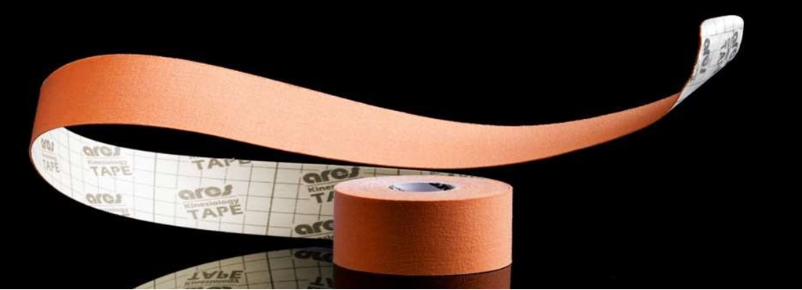
Кінезіологічне тейпування у фітнесі
Спеціальність: 017 Фізична культура і спорт
рівень вищої освіти: бакалаврський

Slide 2
Викладач: Кальонова Ірина Валентинівна, к.мед.н. доцент кафедри терапії та реабілітації
сторінка курсу в Moodle: https://moodle.znu.edu.ua/course/view.php?id=10173
розклад консультацій: понеділок з 14.30 –15.30, ауд .301 4-го корпусу ЗНУ

Slide 3
Анотація дисципліни
Дисципліна спрямована на ознайомлення студентів з базовими знаннями щодо застосування методу кінезіотейпування у галузі фізичної культури і спорту, формування у студентів теоретичних знань та отримання практичних навичок з організації та проведення кінезіотейпування при різних патологічних станах. Обсяг дисципліни – 3 кредити ЄКТС. Основні теми: загальні основи застосування методу кінезіотейпування у фізичній культурі і спорті; особливості застосування методу кінезіотейпування при травмах і захворюваннях ОРА. Підсумкова оцінка формується з урахуванням результатів поточного контролю та заліку.

Slide 4
Передумови для вивчення дисципліни
Передумови для вивчення навчальної дисципліни: успішне опанування такими навчальними дисциплінами на першому (бакалаврському) рівні вищої освіти:
«Анатомія людини»
«Фізіологія»
«Біомеханіка»
«Основи медичних знань»
«Теорія та методика фізичного виховання»
«Біохімія»

Slide 5
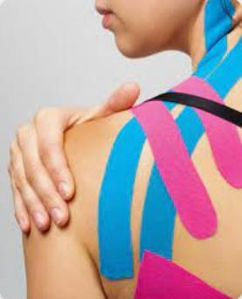
Мета дисципліни
формування у студентів теоретичних знань та отримання практичних навичок з основ застосування методу кінезіотейпування у фізичній культурі і спорті

Slide 6
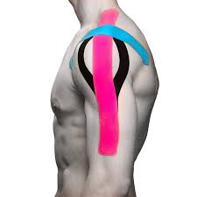
Очікувані результати навчання
використовувати закономірності розвитку фізичних (рухових) якостей у різних видах рухової активності; біологічні, соціальні, психологічні та інші фактори збереження здоров’я, а також біологічні, соціальні, психологічні й духовні чинники, що обумовлюють значущість професії фахівця в галузі фізичного виховання та спорту.

Slide 7
Інформаційний обсяг навчальної дисципліни
Тема 1. Вступ. Поняття про кінезіотейпування.
Тема 2. Історія кінезіотейпування. Механізм дії кінезіотейпування на організм.
Тема 3. Кінезіотейпи: види, характеристика, основні принципи роботи. Основні правила нанесення кінезіотейпів.
Тема 4. Показання та протипоказання до кінезіотейпування
Тема 5. Техніки кінезіотейпування.
Тема 6. Техніки тейпування при травмах верхніх кінцівок.
Тема 7. Техніки тейпування при травмах нижніх кінцівок.
Тема 8. Техніки тейпування при нестабільності суглобів.
Тема 9. Лімфодренажні техніки тейпування

